Slide 1
Государства Северного Причерноморья
и Сибири
в середине
XVI века

Slide 2
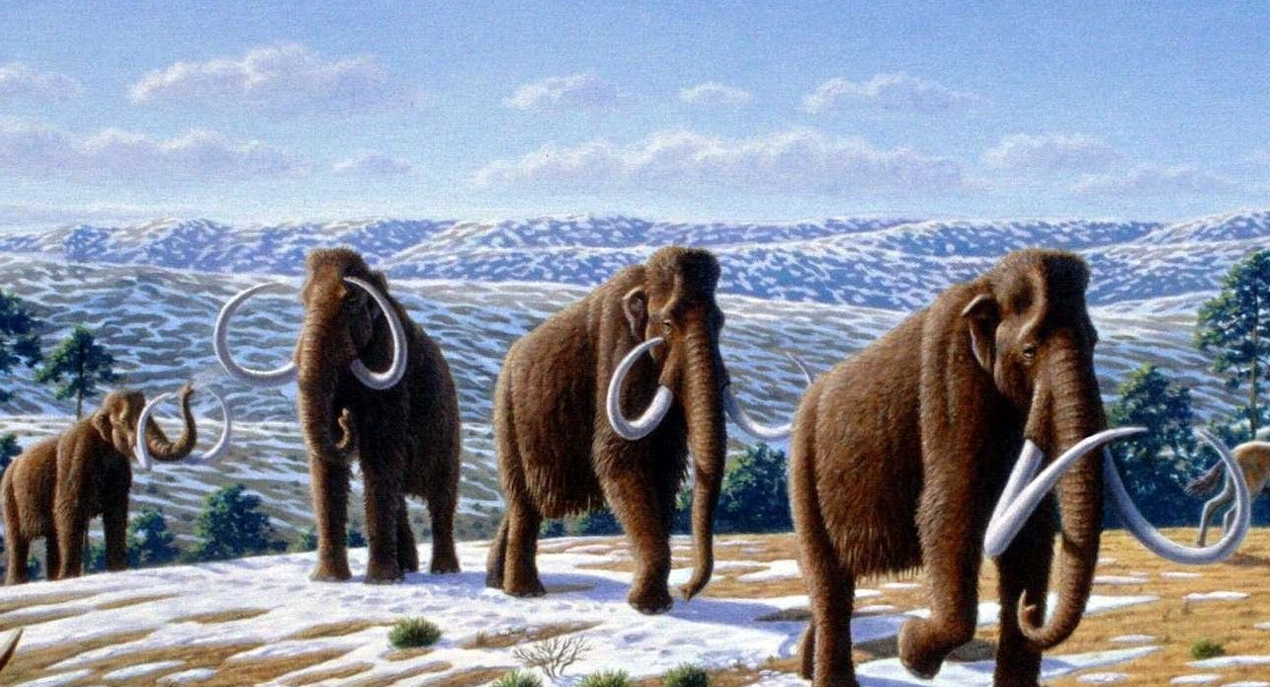
Около 10 тысяч лет назад Сибирь населяли мамонты.

Slide 3
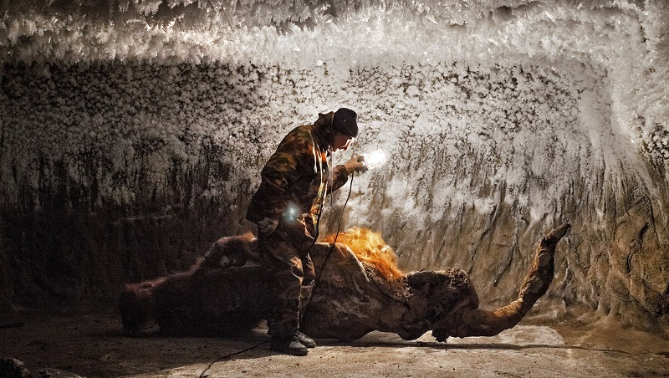
Останки мамонтов – самая распространённая ископаемая находка в сибирских краях.

Slide 4
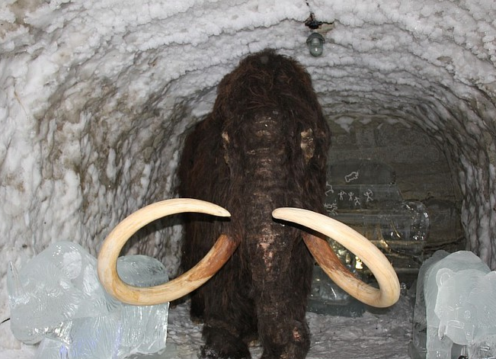
Бивни мамонта – это клыки верхней челюсти, которые достигали в длину до 4 метров.
В XVI веке население Сибири каждый год добывало
от 20 до 35 тонн бивня.

Slide 5
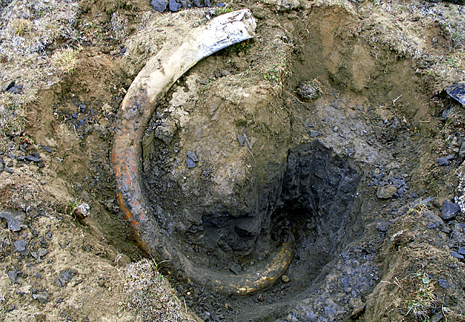
Искали мамонтовую кость весной, после спада воды,
по обрывам, руслам рек
и оврагам.

Slide 6
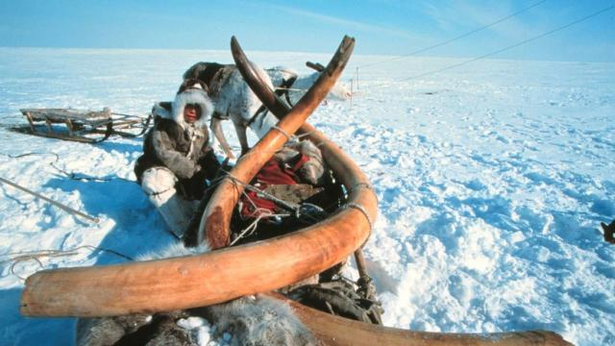
Бивни, торчащие из вечной мерзлоты, выдёргивали оленьими упряжками.
Скелеты и шкуры мамонтов бросали, мясо шло на корм собакам.

Slide 7
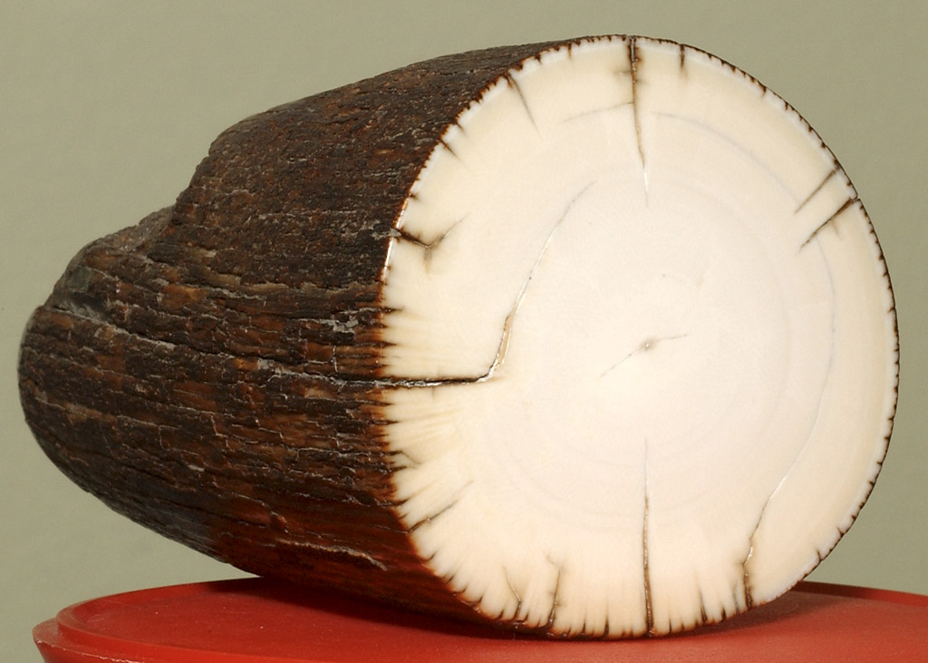
Срез бивня мамонта

Slide 8
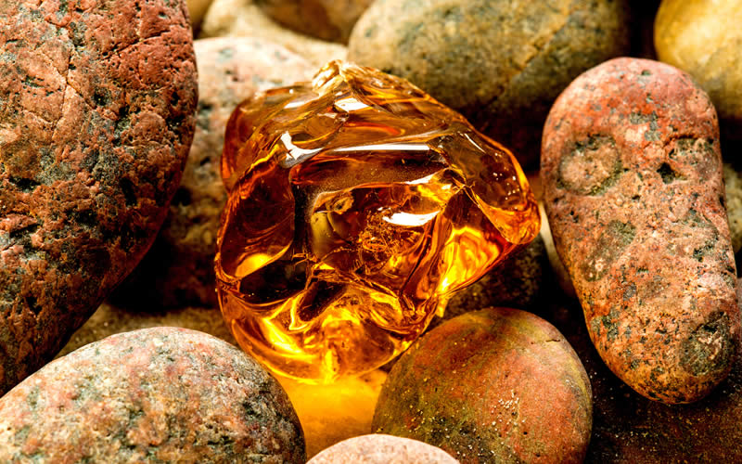
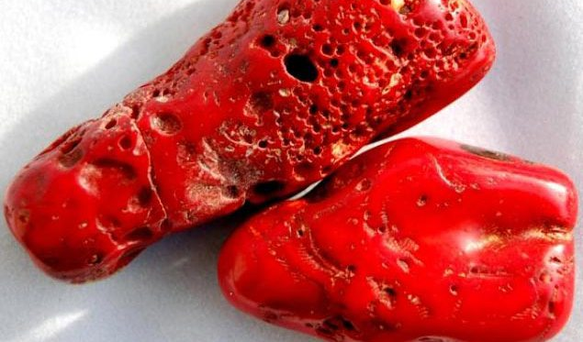
Твёрдость бивней мамонта приравнивается
к таким материалам, как жемчуг, янтарь
и коралл.

Slide 9
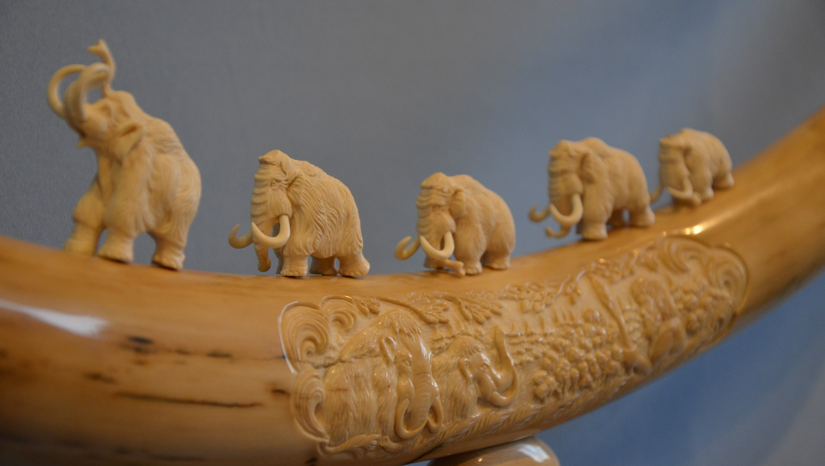
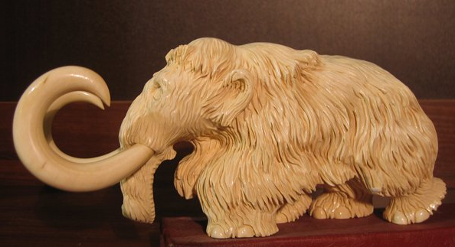
Резьба по бивню мамонта

Slide 10
Вопросы занятия
1
Крымское ханство.
2
Сибирское ханство.

Slide 11
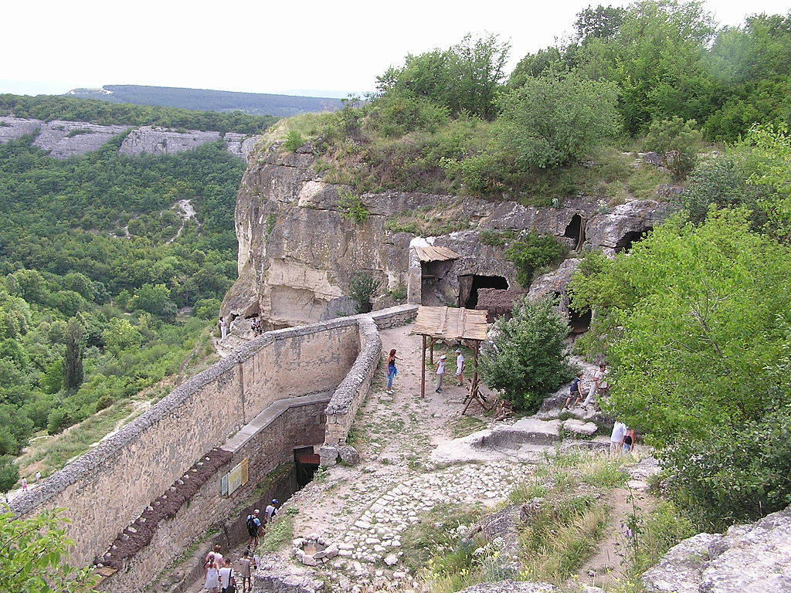
Крымское ханство
Крымское ханство образовалось в 1443 году.
Оно стало наиболее крупным
из государств, возникших после распада Золотой Орды.

Slide 12
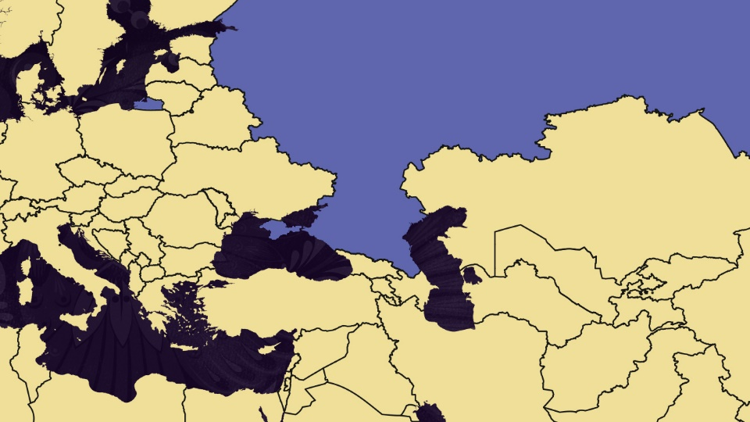
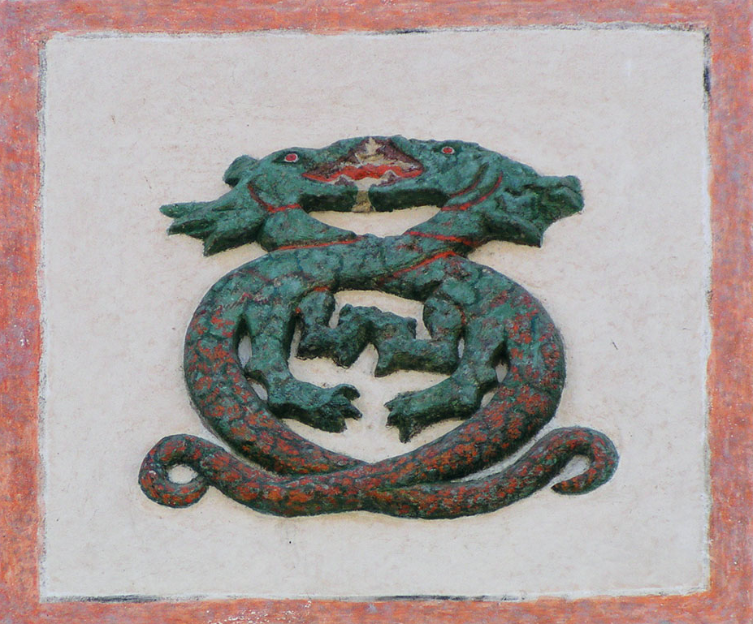
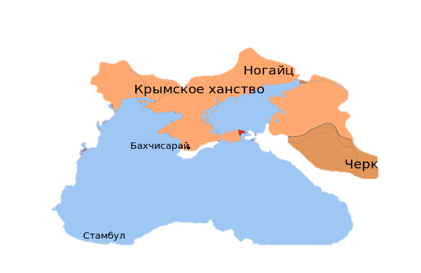
Приазовье
Междуречье Дуная и Днепра
Крымский полуостров
Территория Краснодарского края

Slide 13
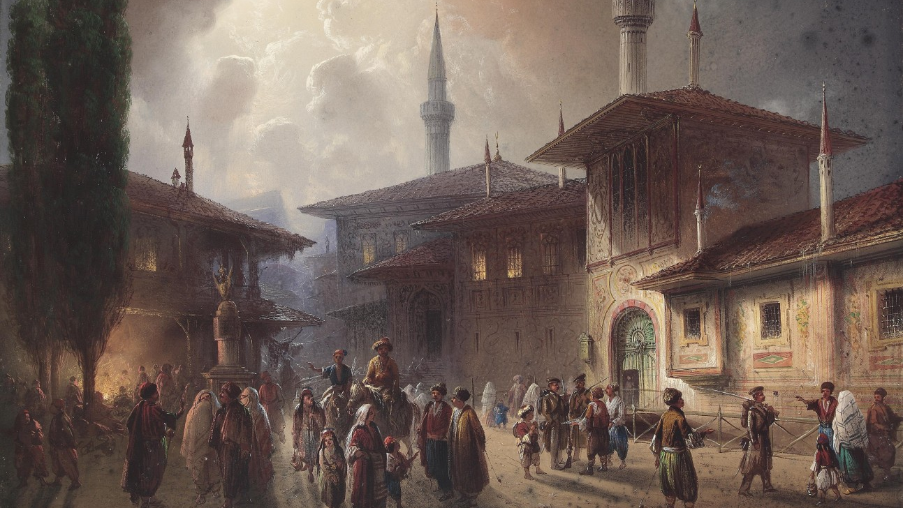
С 1532 года столицей Крымского ханства стал Бахчисарай.
К. Боссоли. Ханский дворец. 1857

Slide 14
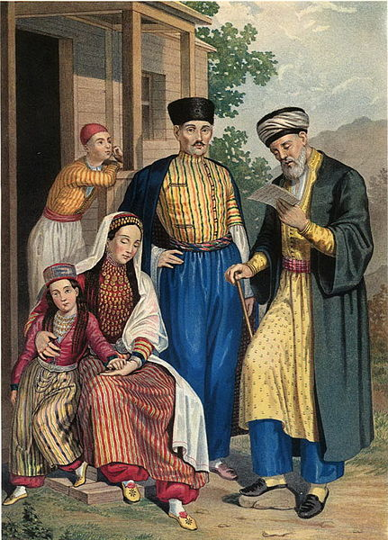
Состав населения
Крымского ханства
1
Татары.
2
Греки.
3
Армяне.
4
Евреи.

Slide 15
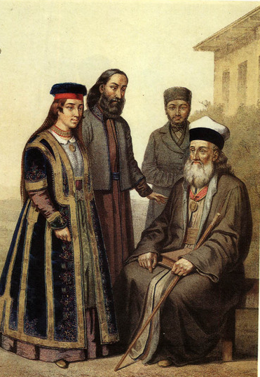
Состав населения
Крымского ханства
5
Караимы.
6
Турки.
7
Ногайцы.

Slide 16
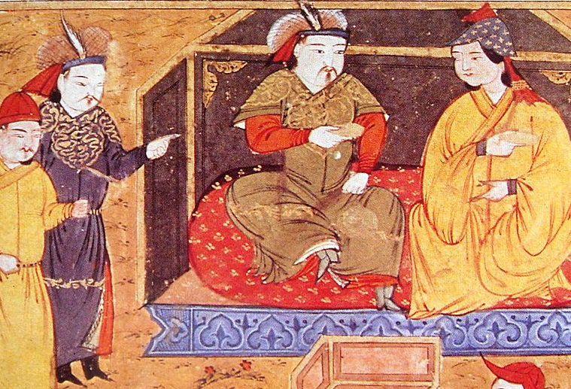
Главой государства и самым крупным землевладельцем
был хан.

Slide 17
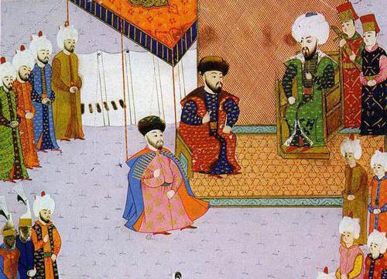
В Крымском ханстве правила династия Гиреев.

Slide 18
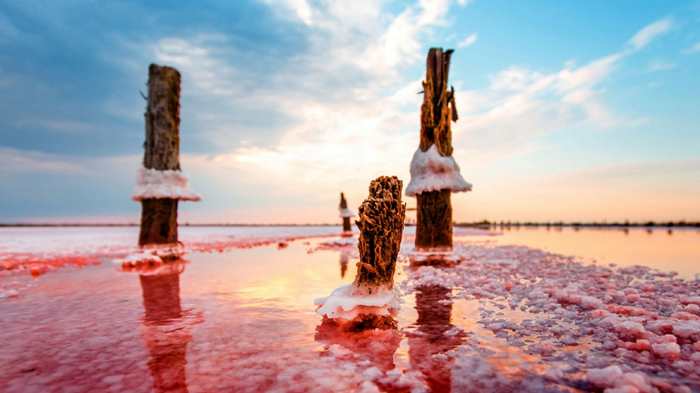
Соляное озеро
в Крыму
Хану принадлежала большая часть земель, а также соляные озёра и леса.

Slide 19
Земли хана возделывали зависимые крестьяне, которые отдавали хану десятую
часть полученных доходов.

Slide 20
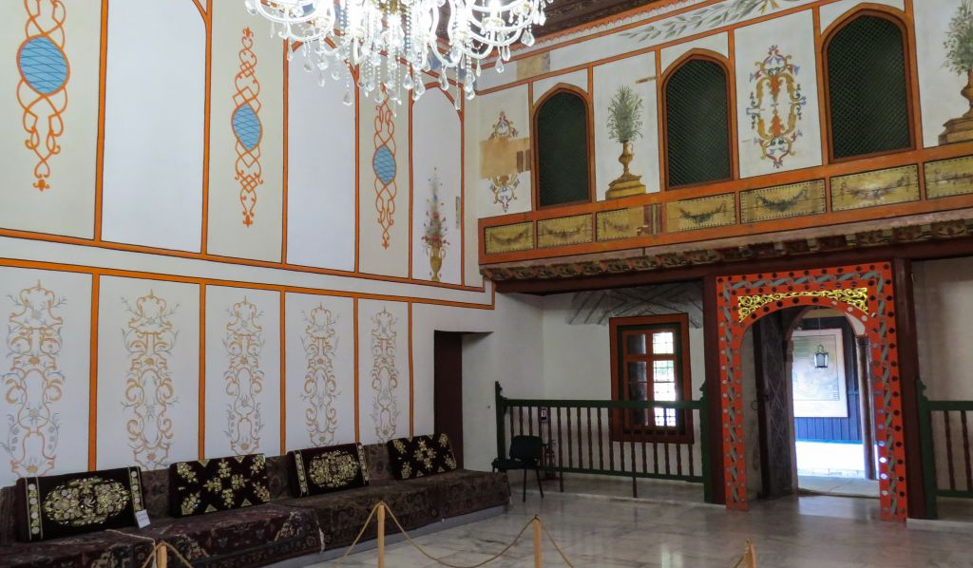
Зал совета
в ханском дворце.
Бахчисарай
Совещательными органами при крымском хане были большой и малый диваны.

Slide 21
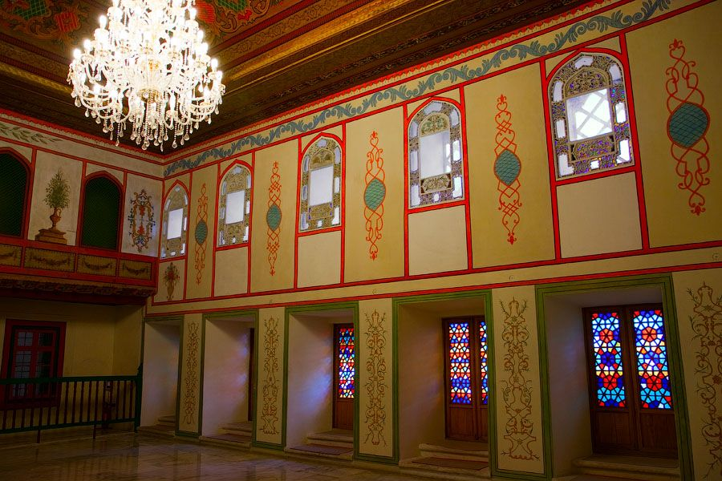
Зал совета
в ханском дворце.
Бахчисарай
В диваны входили лица, приближённые к хану.

Slide 22
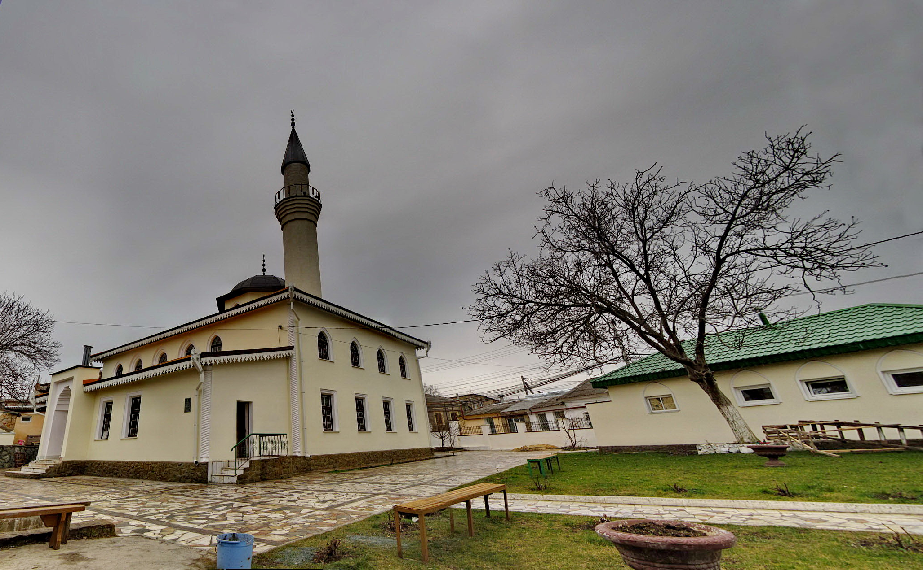
Мечеть
Кебир-Джами
в Симферополе
Мусульманское духовенство
в Крымском ханстве возглавлял муфтий.

Slide 23
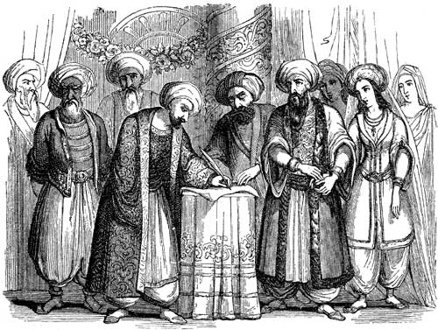
Муфтий также толковал
законы и мог смещать кадиев.

Slide 24
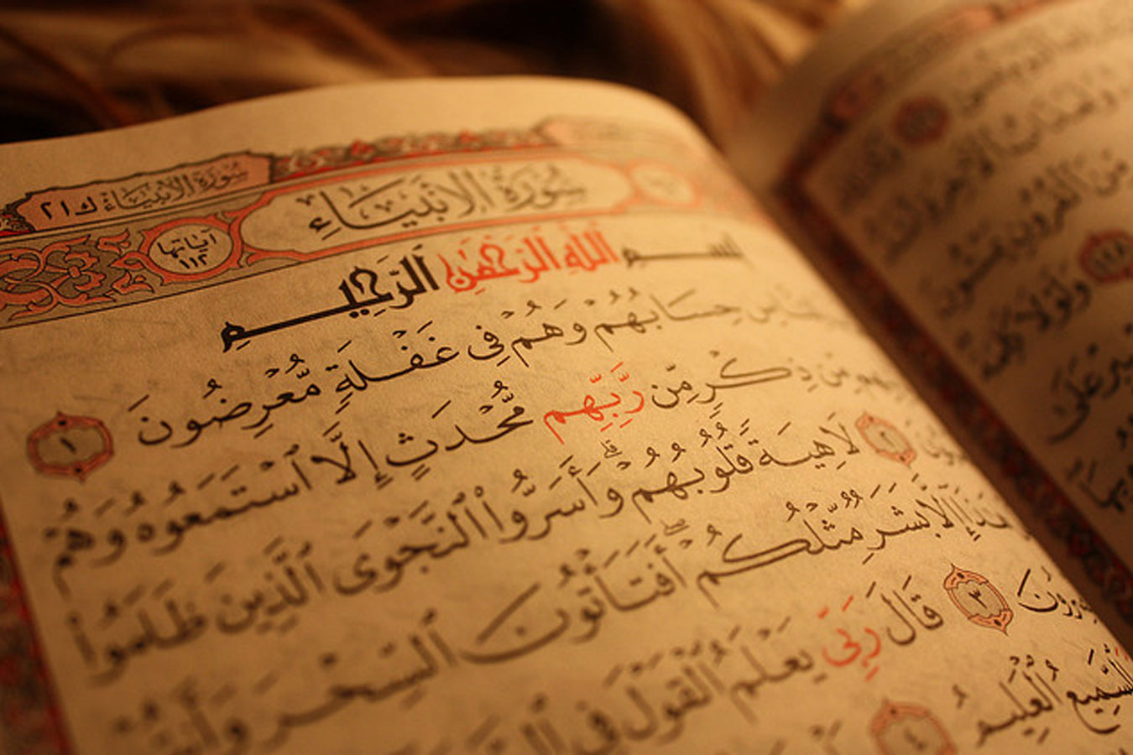
Кади – это мусульманский судья, который вершит правосудие, основываясь
на религиозных предписаниях
в исламе.

Slide 25
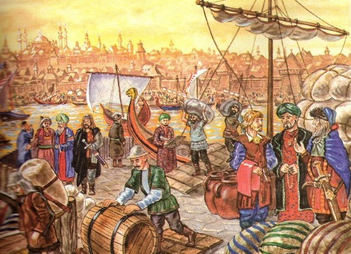
Издавна Крым был одним
из крупнейших в Восточной Европе торговых центров.

Slide 26
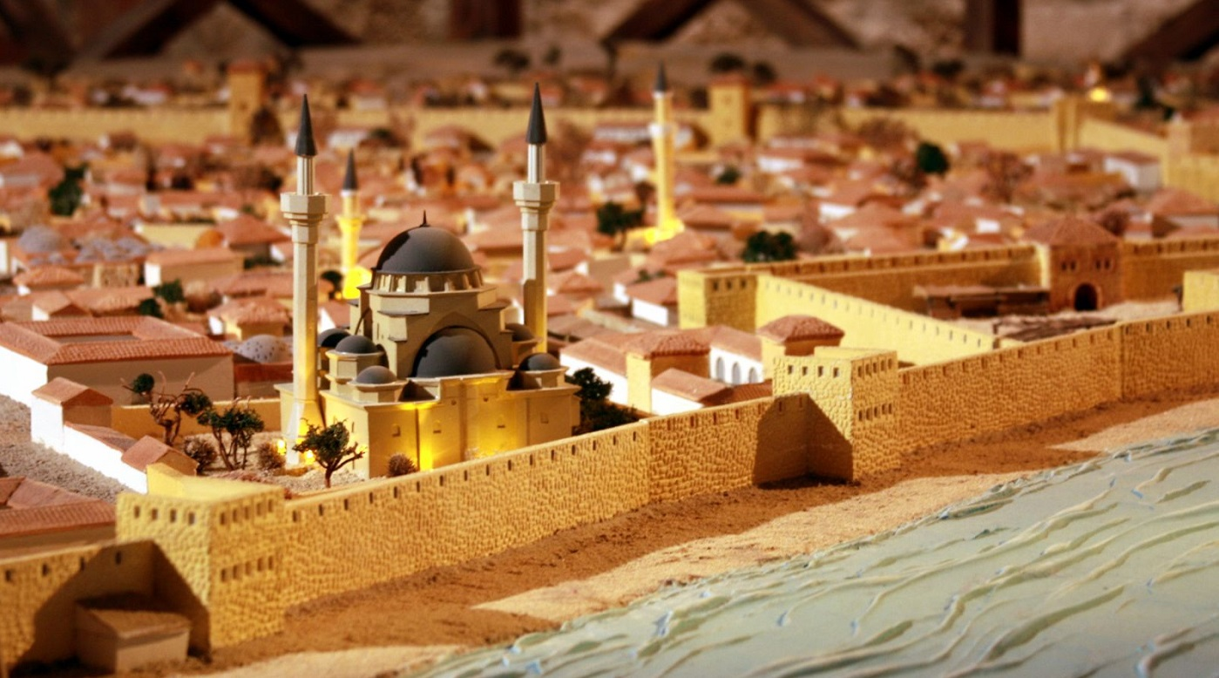
Крымское ханство
Феодосия
Евпатория

Slide 27
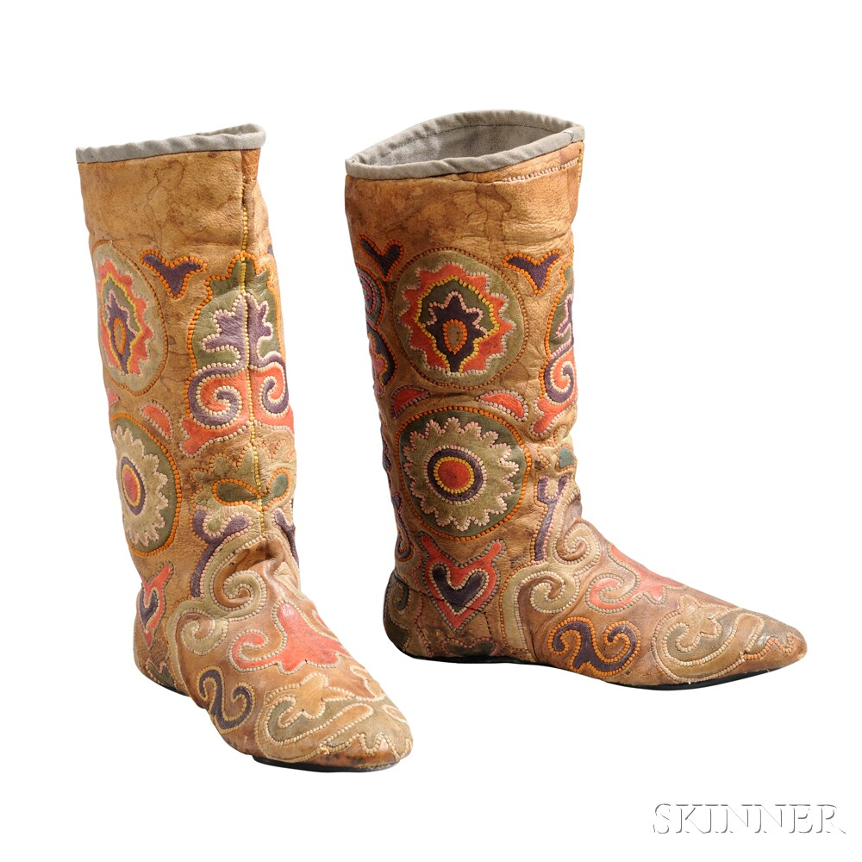
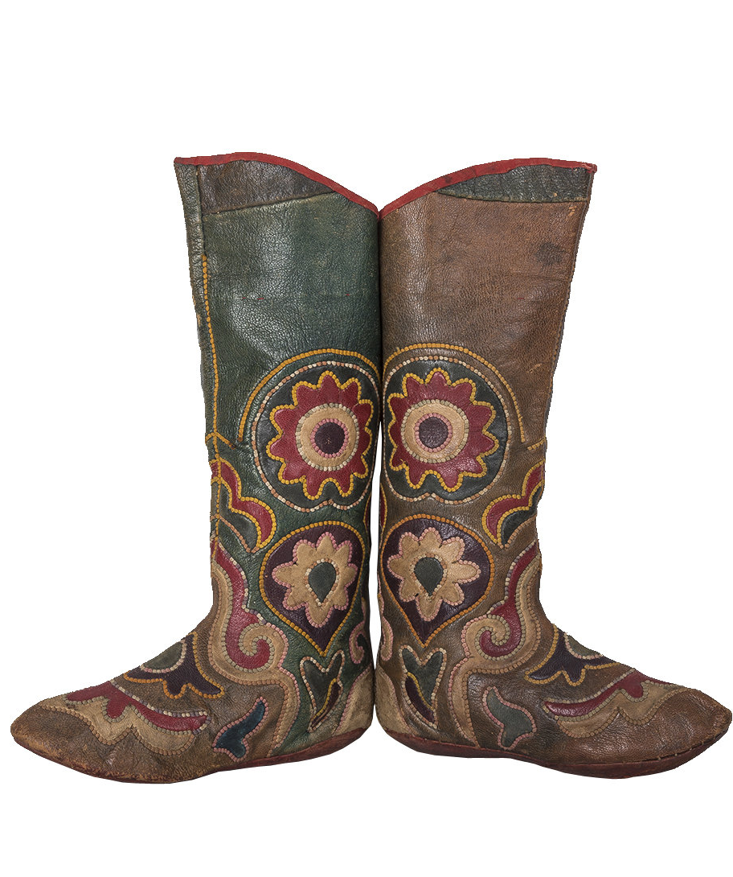
Сафьяновые сапоги

Slide 28
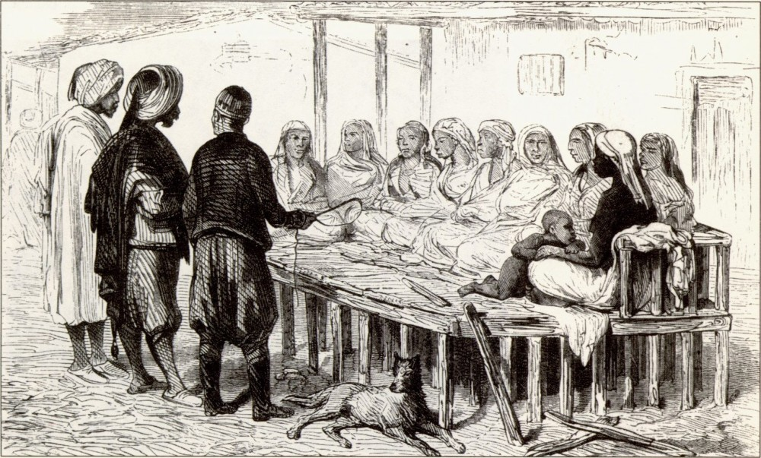
Невольничий рынок
в Крыму
Феодосия была основным центром торговли людьми.

Slide 29
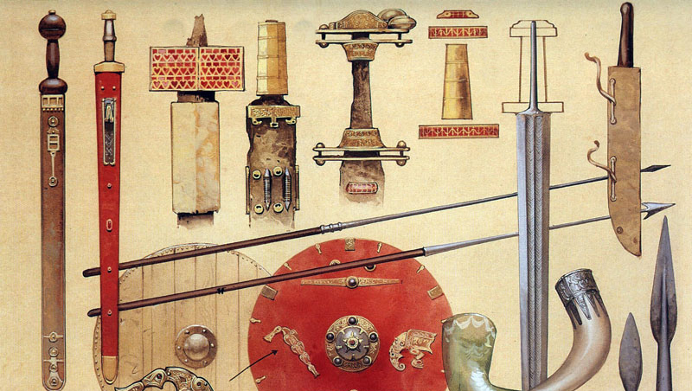
В соседние страны
из Крыма вывозилось холодное оружие.

Slide 30
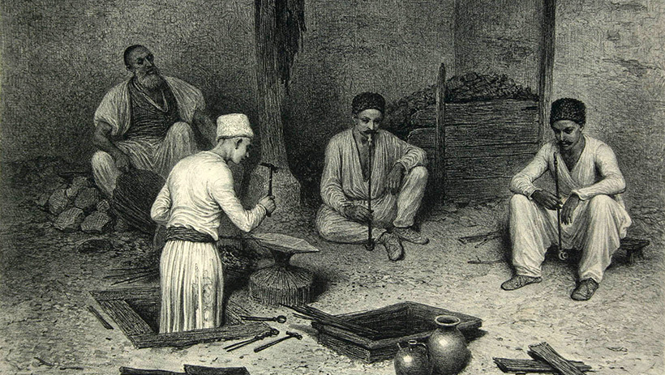
Кузница
в Бахчисарае
В Бахчисарае изготавливались высококачественные сабли.

Slide 31
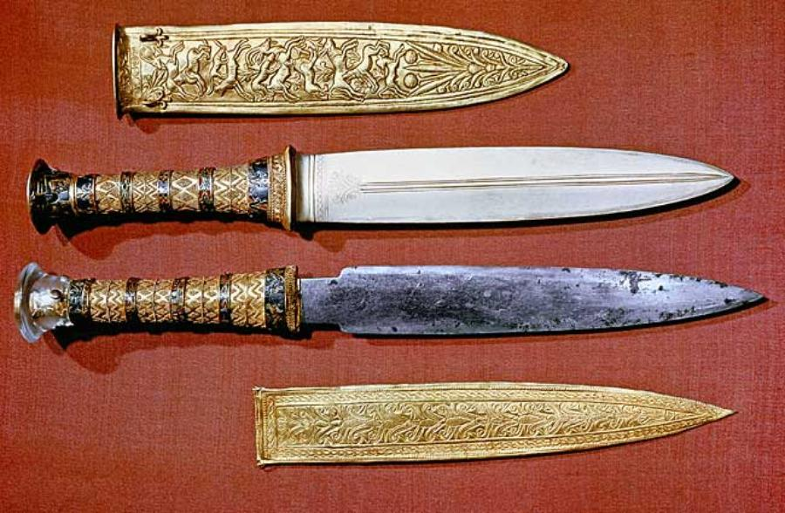
Пичаки делали из стали
и украшали узорами из кусочков мрамора, керамики, металла, перламутра.
Они были очень популярны
в Османской империи,
России, Европе.

Slide 32
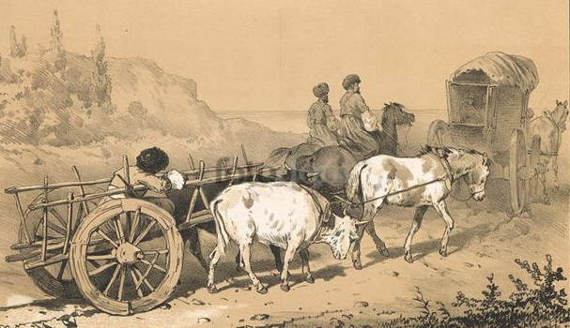
В Крымском ханстве были развиты земледелие
и скотоводство.

Slide 33
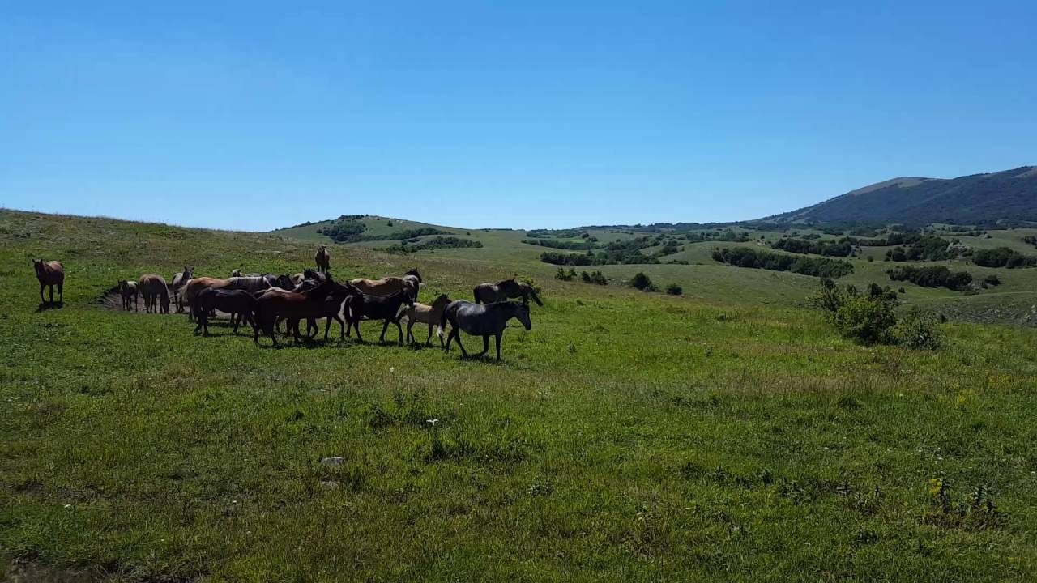
Основу хозяйства в Крымском ханстве составляло коневодство.

Slide 34
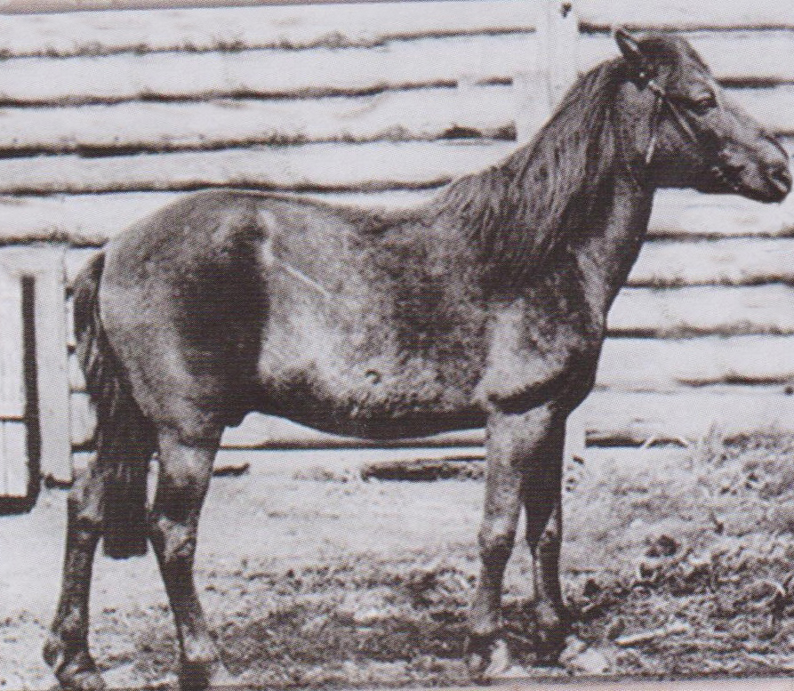
Крымские лошади были очень быстрые и выносливые, поэтому их запрещалось вывозить
с полуострова.

Slide 35
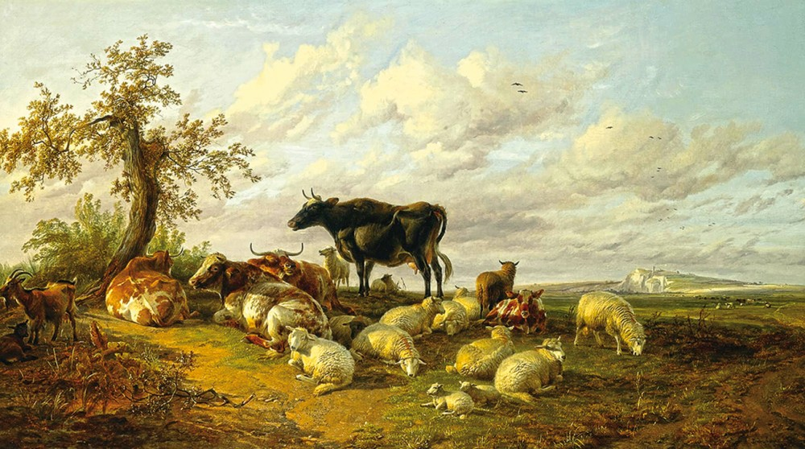
Кроме лошадей, население разводило овец, коз, ослов, волов, верблюдов.

Slide 36
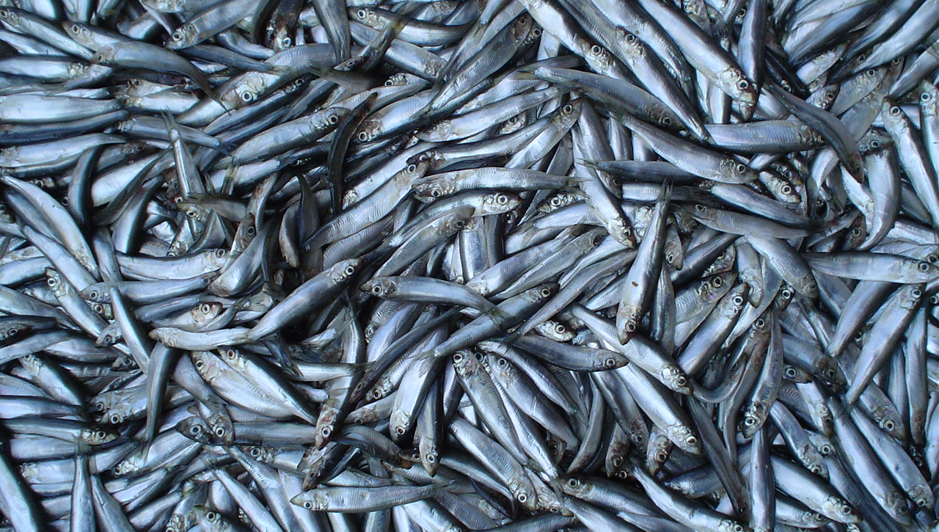
В приморских городах жители занимались рыболовством.

Slide 37
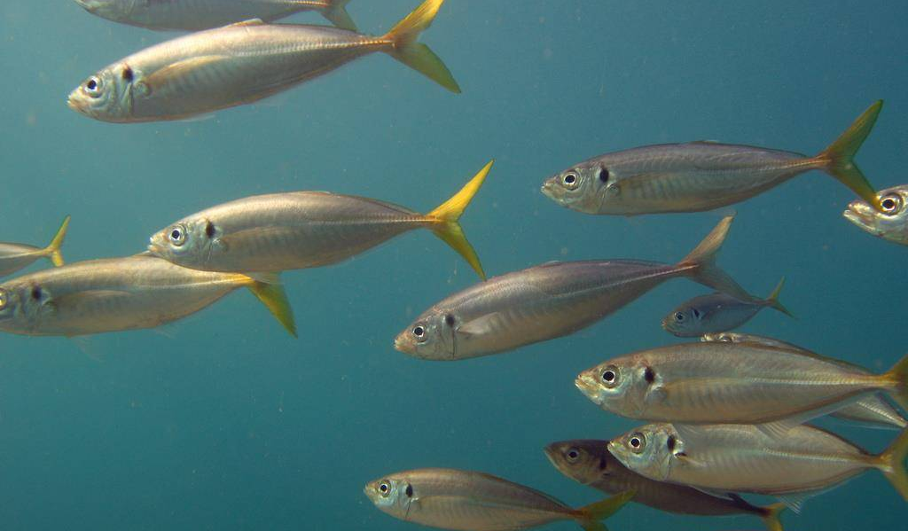
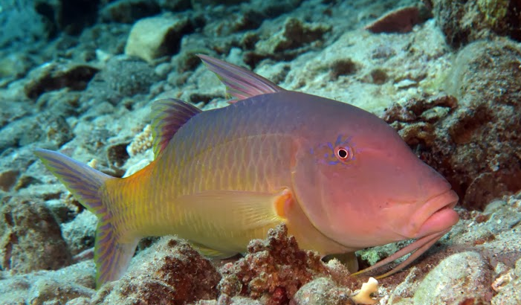
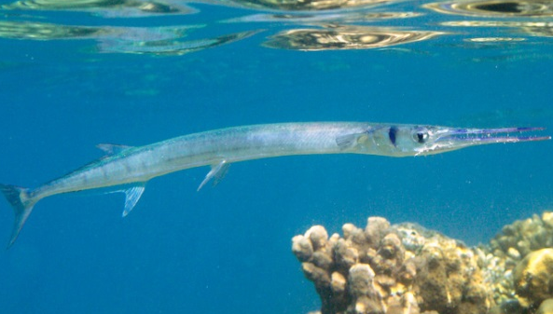
Черноморская рыба

Slide 38
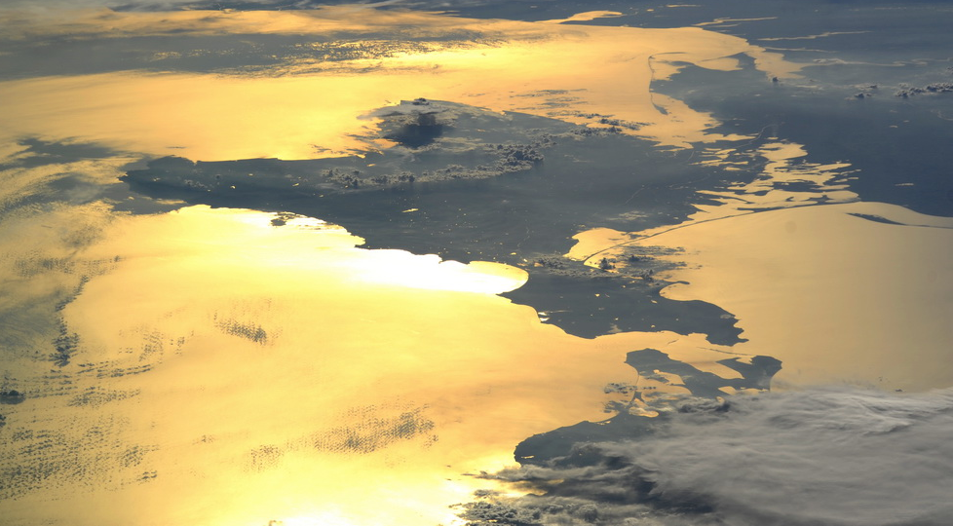
Крымский полуостров.
Снимок, сделанный
из космоса
Крым занимал выгодное географическое положение и был ограждён от вражеских набегов.

Slide 39
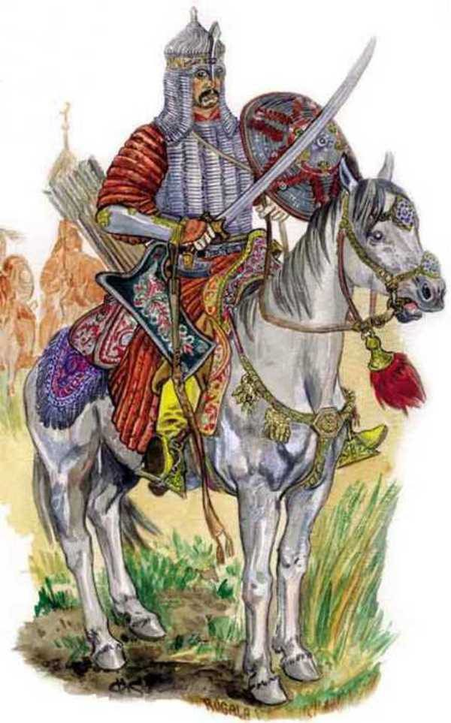
Конный воин Крымского ханства

Slide 40
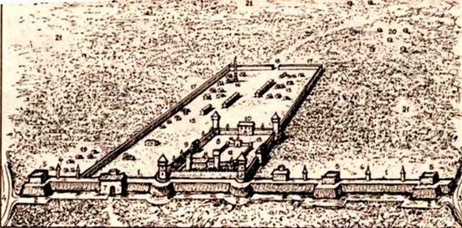
Крымское ханство
Крепость Ор

Slide 41
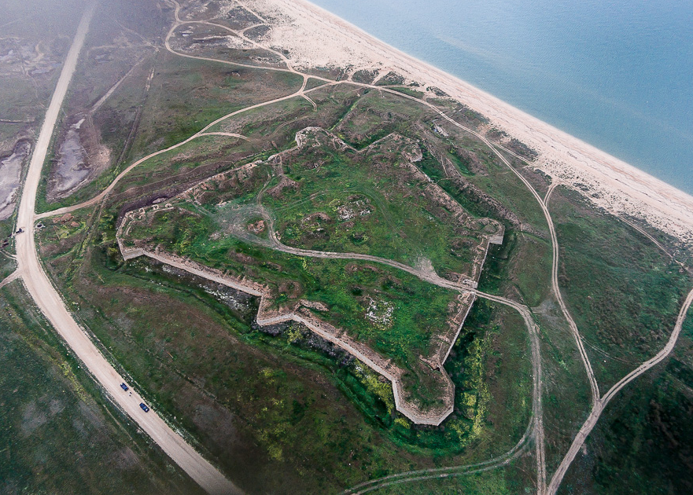
Крымское ханство
Крепость Арабат
Крепость Керчь

Slide 42
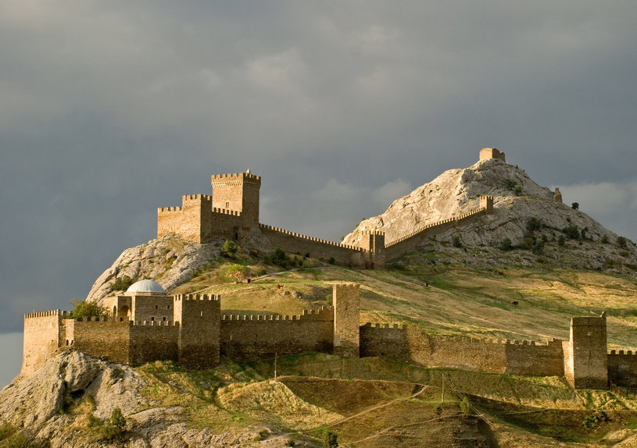
Крымское ханство
Балаклава
Судак

Slide 43
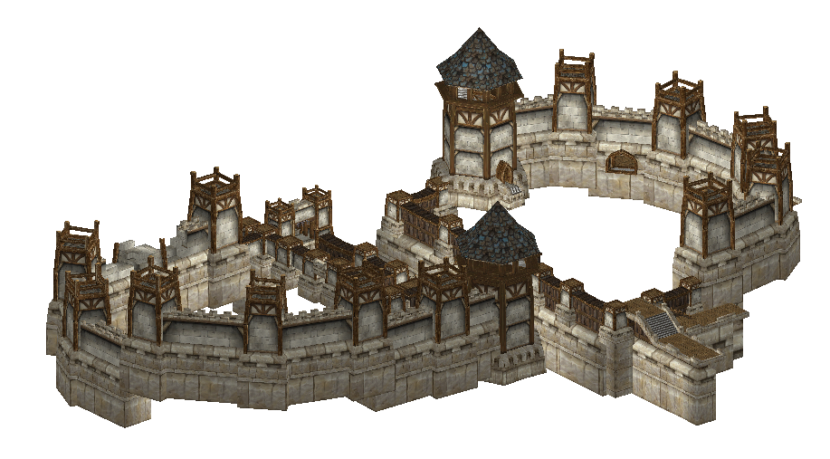
Гарнизон —
это военные части и учреждения, которые расположены в городе либо крепости.

Slide 44
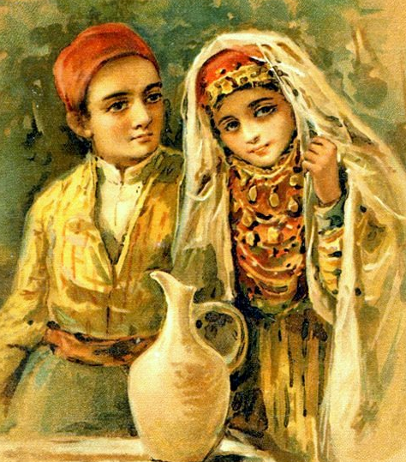
Крымские татары

Slide 45
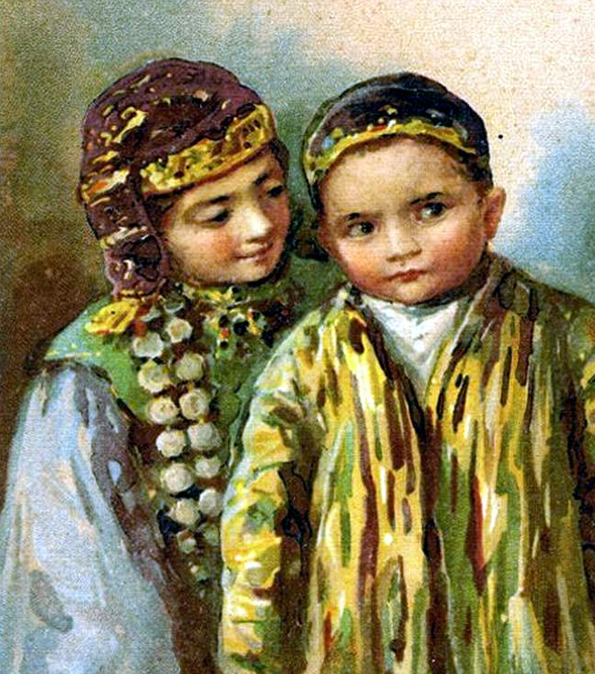
Крымские татары

Slide 46
Крымское ханство
Военные походы
Участвовали все мужчины
из предгорных и степных районов
Жители горных районов
и торговых городов
не принимали участия в походах
Выплачивали специальный налог в ханскую казну

Slide 47
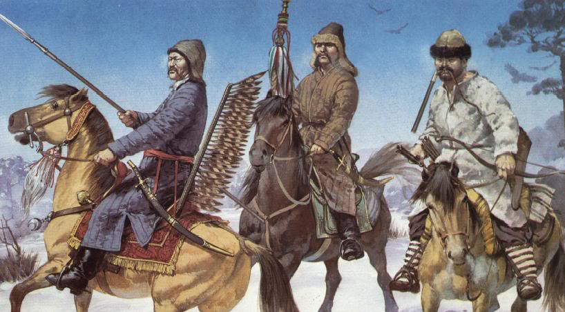
Вооружённые силы
Крымского ханства
Крымские татары сражались на открытой местности и не брали в осаду крепости или города.

Slide 48
Для захвата людей в плен организовывались набеги
мелкими отрядами
на соседние территории.
Такие набеги назывались
беш-баш.

Slide 49
Оружие крымских татар

Slide 50
В результате грабительских походов хан получал пятую часть всей добычи.

Slide 51
Сибирское ханство
В конце XV века на осколках Золотой Орды образовалось Сибирское ханство.

Slide 52
Низовья реки Оби
Сибирское ханство
Казанское ханство
Ногайская Орда

Slide 53
Хаджи-Мухаммед

Slide 54
Карта России 1525 года
Хаджи-Мухаммед считается основателем Сибирского ханства.

Slide 55
Сибирское ханство
Сибирь

Slide 56
В начале XV века город Сибирь также называли Кашлык.

Slide 57
Хан
Кучум
Главой государства был хан, который избирался знатью.

Slide 58
Население Сибирского ханства
Привилегированное сословие
Беки
Мурзы
Тарханы

Slide 59
В управлении государством
хану помогал визирь.

Slide 60
Сибирское ханство
Территория Сибирского ханства
Улусы
Беки
Мурзы

Slide 61
Хан мало вмешивался в местное управление.

Slide 62
Владельцам улусов платили дань «чёрные» улусные люди.

Slide 63
Мурзы были заинтересованы
в военной добыче
Сибирское
ханство
Государство было ослаблено
Участвовали
в военных походах
Местная знать
занимала влиятельное положение

Slide 64
Сибирское
ханство было многонациональным государством.

Slide 65
Манси
Ханты
Татары
Сибирское ханство

Slide 66
В Сибирском ханстве была небольшая плотность населения.

Slide 67
Население Сибирского ханства
Полукочевой образ жизни
Скотоводство
Рыболовство и охота
Лошади и овцы

Slide 68
Река
Тобол
В пойме Тобола и Иртыша проживали земледельцы.

Slide 69
Казанское ханство
Московское государство
Сибирское ханство
Средняя Азия
Ногайская Орда

Slide 70
Товары
из Сибирского ханства

Slide 71
Государства Северного Причерноморья и Сибири
в середине XVI века
В Северном Причерноморье и Сибири в конце XV века были образованы Крымское и Сибирское ханства.
1
Эти государства находились
на разном уровне экономического
и культурного развития.
2
В ханствах сохранялись исторические традиции проживающих в них народов.
3

